Slide 1
Казань

Slide 2
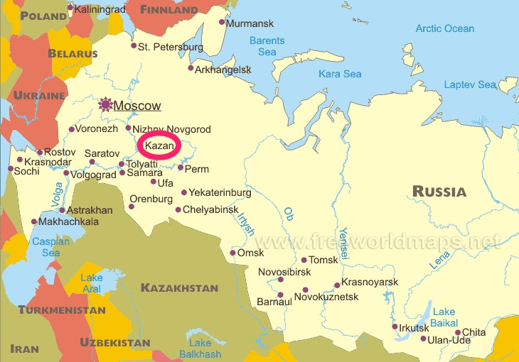

Slide 3
Основан 1005
Первое упоминание 1391
1 194 243 человек
Pусские, татары, чуваши,украинцы и др.
Спортивные клубы в Казани: Рубин Казань (футбол), Ак Барс Казань (хоккей), БК УНИКС Казань

Slide 4
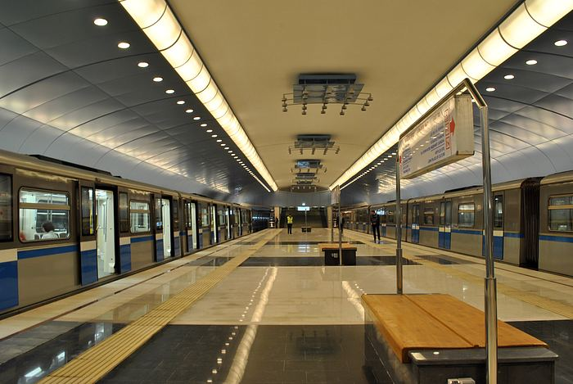
станция метро Авиастроительная

Slide 5
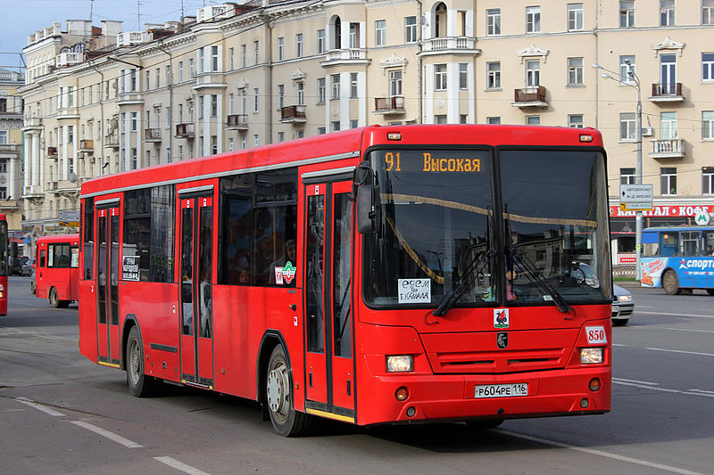
Казань - «город красных автобусов»

Slide 6
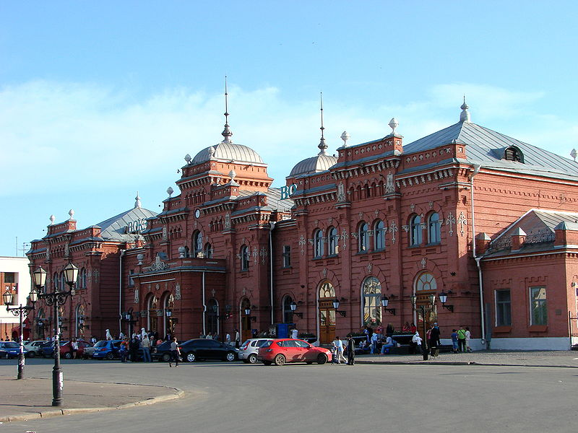
Главный вокзал

Slide 7
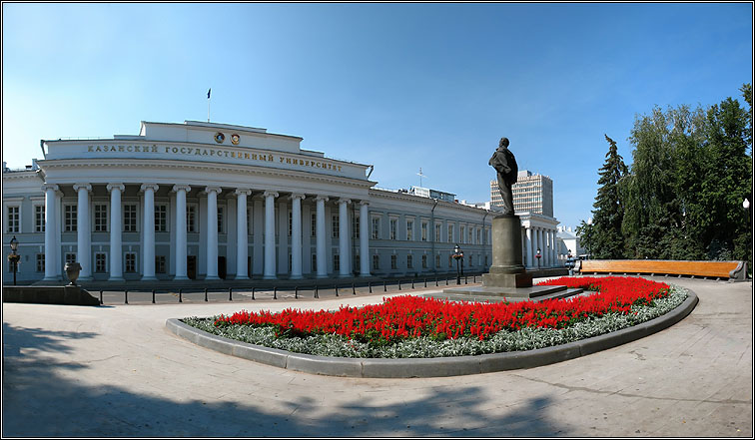
Казанский государственный университет

Slide 8
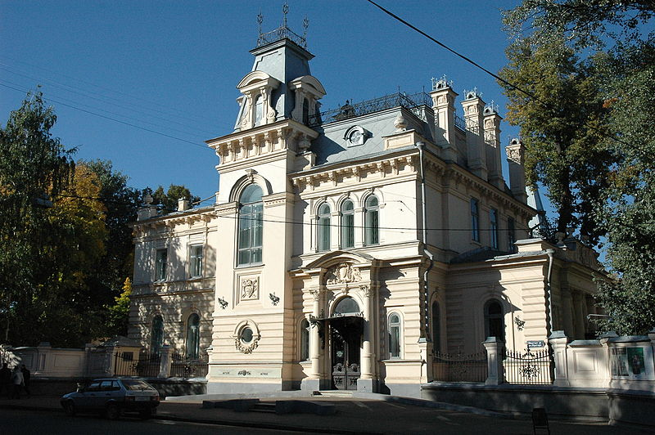
Государственный музей изобразительных искусств

Slide 9
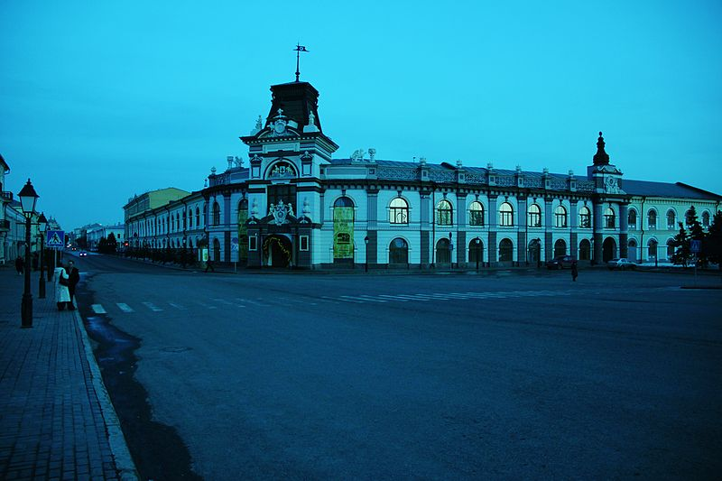
Национальный Музей Республики Татарстан

Slide 10
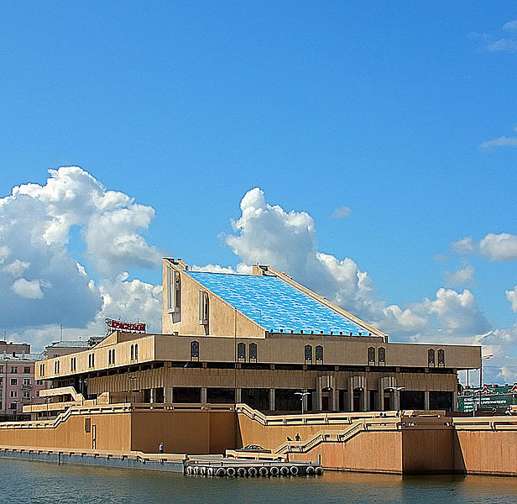
Театр имени Камала

Slide 11
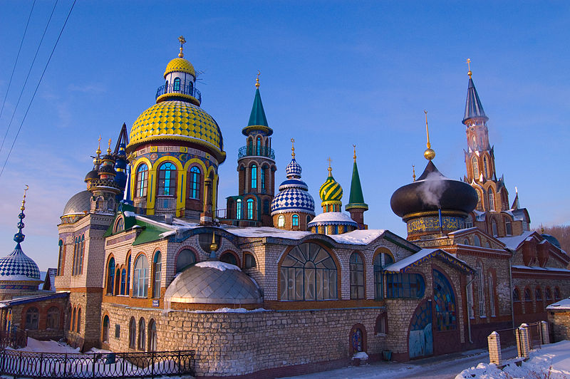
Храм всех религий

Slide 12
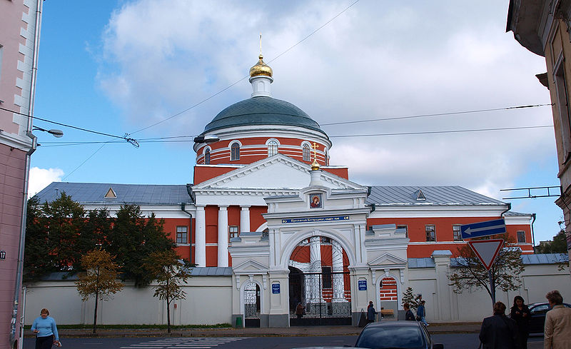
Казанский Богородицкий монастырь

Slide 13
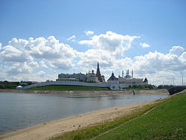
Казанский Кремль

Slide 14
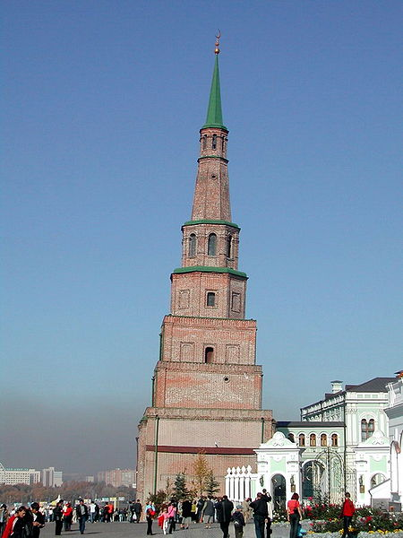
Башня Сююмбике в Кремле

Slide 15
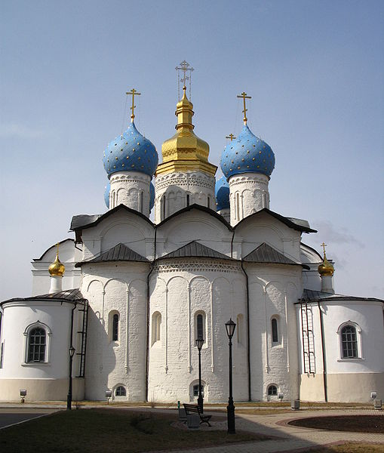
Благовещенский собор в Кремле

Slide 16
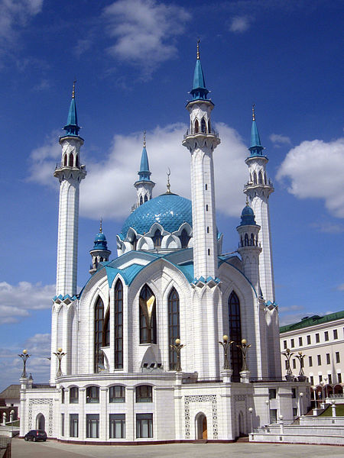
Мечеть Кул-Шариф в Кремле

Slide 17
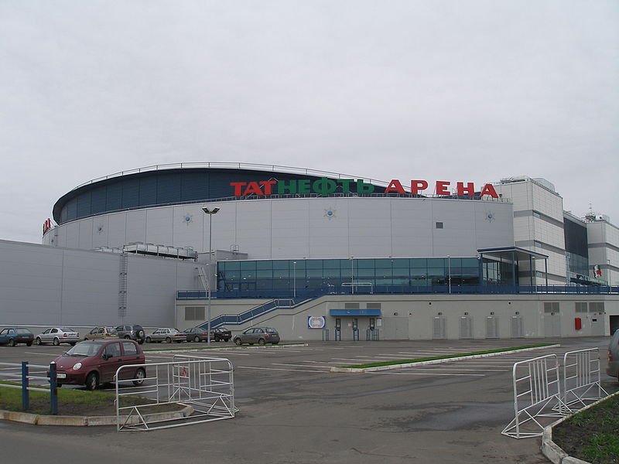
Татнефть-Арена

Slide 18
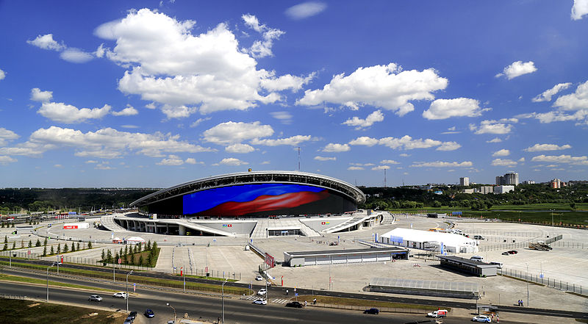
Казань-Арена

